Slide 1
17-5
This work is licensed under a Creative Commons Attribution-Sharealike 4.0 International License.
Please add this statement to all the videos you create.
English Bible quotes are from the World English Bible US, which is in the public domain.
Notes:
ch

Slide 2
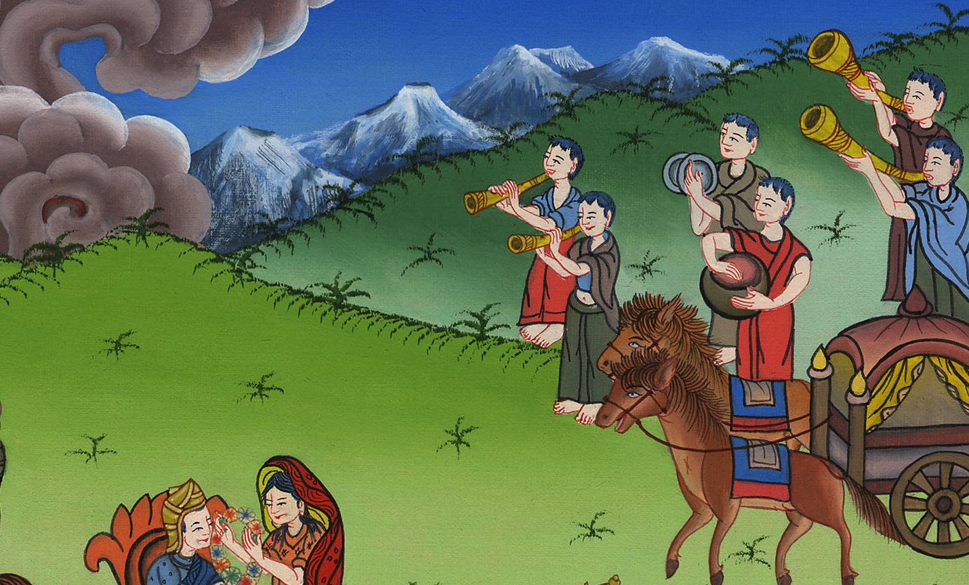
17-5
David marries Saul’s daughter –
1 Samuel 18:17-28
Notes:
ch

Slide 3
5. David marries Saul’s daughter - 1 Samuel 18:17-28 (Right Top)
Notes:
17 Saul and David
1. David plays before the king - 1 Samuel 16:14-23 (Left Top)
2. Goliath challenges the Israelites 1 Sam 17 (Center)
3. David defeats Goliath 1 Sam 17
4. David’s popularity & Saul’s jealousy - 1 Sam 18:5-16,29-30 (Center Top)
5. David's marries Saul’s daughter - 1 Sam 18:17-28 (Right Top)
6. Saul throws a spear at David - 1 Sam 19:8-10 (Right Center)
7. Michal helps David escape - 1 Sam 19:11-17 (Right Bottom)
8. David's escape to Ramah -1 Sam 19:18-24 (Center Bottom)
9. Saul tries to kill Jonathan -1 Sam 18:1-4; 19:1-7; 20:1-34 (Left Bottom)
10. Jonathan warns David - 1 Sam 20:35-42 (Left Center)

Slide 4
5. David's marries Saul’s daughter - 1 Sam 18:17-28 (Right Top)
ཤ་མུ་ཨེལ་དང་པོ། 18
དཱ་བིད་དང་ས་ཨུལ་གྱི་བུ་མོ་ཆང་ས་བརྒྱབ་པ།
David marries Saul’s daughter –
1 Samuel 18:17-28
Notes:
17 Saul and David
1. David plays before the king - 1 Samuel 16:14-23 (Left Top)
2. Goliath challenges the Israelites 1 Sam 17 (Center)
3. David defeats Goliath 1 Sam 17
4. David’s popularity & Saul’s jealousy - 1 Sam 18:5-16,29-30 (Center Top)
5. David's marries Saul’s daughter - 1 Sam 18:17-28 (Right Top)
6. Saul throws a spear at David - 1 Sam 19:8-10 (Right Center)
7. Michal helps David escape - 1 Sam 19:11-17 (Right Bottom)
8. David's escape to Ramah -1 Sam 19:18-24 (Center Bottom)
9. Saul tries to kill Jonathan -1 Sam 18:1-4; 19:1-7; 20:1-34 (Left Bottom)
10. Jonathan warns David - 1 Sam 20:35-42 (Left Center)

Slide 5
1 Samuel18:17Saul said to David, “Behold, my elder daughter Merab. I will give her to you as wife. Only be valiant for me, and fight Yahweh’s battles.

Slide 6
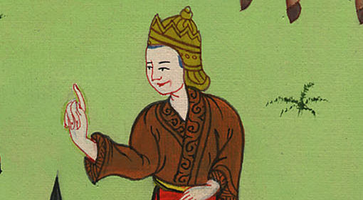
17Saul said to David, “Here is my older daughter Merab. I’ll give her to you to be your wife. Just serve me bravely and fight the Lord’s battles.”
17ཉིན་ཞིག་ས་ཨུལ་གྱིས་དཱ་བིད་ལ། ངའི་བུ་མོ་རྒན་པ་མེ་རབ་ཅེས་པ་དེ་ཁྱོད་ལ་མནའ་མར་སྤྲོད་རྒྱུ་ཡིན། འོན་ཀྱང་ཁྱོད་ནི་དཔའ་རྩལ་ཅན་ཞིག་ཡིན་པའི་ཁུངས་སྐྱེལ་བྱེད་དགོས། ཁྱོད་ནི་གཙོ་བོ་དཀོན་མཆོག་གི་དོན་དུ་དམག་འཐབ་དགོས་ཅེས་སྨྲས་སོ།
1 Samuel 18:17

Slide 7
17…For Saul said, “Don’t let my hand be on him, but let the hand of the Philistines be on him.”

Slide 8
17…Saul said to himself, “I won’t have to lift my hand to strike him down. The Philistines will do that!”
17…(ས་ཨུལ་གྱིས་རང་གི་སེམས་ལ། དཱ་བིད་ངའི་ལག་འོག་ཏུ་མ་ཡིན་པར་ཕེ་ལེ་ཤེད་པའི་ལག་འོག་ཏུ་སྲོག་སྐྱོན་བྱུང་བ་ཡིན་ན་དགའ་བ་འདུག་ཅེས་བསམ་མོ།)
1 Samuel 18:17

Slide 9
18David said to Saul, “Who am I, and what is my life, or my father’s family in Israel, that I should be son-in-law to the king?”

Slide 10
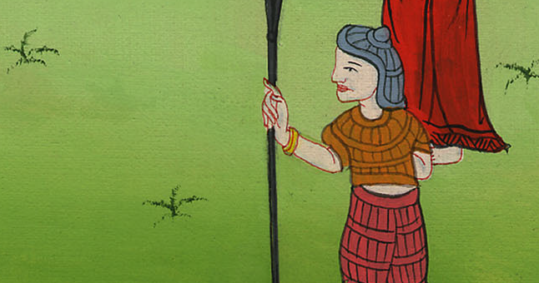
18But David said to Saul, “Who am I? Is anyone in my whole family that important in Israel? Am I worthy to become the king’s son-in-law?”
18དེའི་ལན་དུ་དཱ་བིད་ཀྱིས། ང་ནི་རྒྱལ་པོའི་མག་པར་འོས་པར་བྱེད་པ་ལ། ང་དང་ངའི་ཁྱིམ་ཚང་གི་གནས་ཚད་ག་རེ་ཡོད་དམ་ཞེས་སྨྲས་སོ།
1 Samuel 18:18

Slide 11
19But at the time when Merab, Saul’s daughter, should have been given to David, she was given to Adriel the Meholathite as wife.

Slide 12
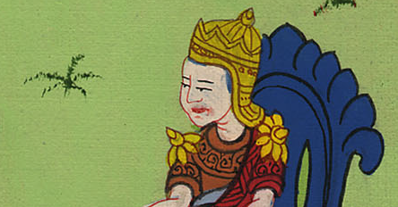
19The time came for Saul to give his daughter Merab to David. Instead, Saul gave her to Adriel from Meholah to be his wife.
19འོན་ཀྱང་མེ་རབ་དཱ་བིད་ལ་སྤྲོད་རྒྱུའི་དུས་སྐབས་རན་མཚམས་སུ། ས་ཨུལ་གྱིས་མོ་ནི་མེ་ཧོ་ལཱའི་གྲོང་དུ་གནས་སྡོད་བྱེད་མཁན་མིང་ལ་ཨད་རི་ཨེལ་ཞེས་པའི་མི་ཞིག་ལ་སྤྲད་དོ།
1 Samuel 18:19

Slide 13
20Michal, Saul’s daughter, loved David; and they told Saul, and the thing pleased him.

Slide 14
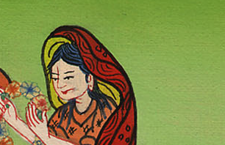
20Saul’s daughter Michal was in love with David. When they told Saul about it, he was pleased.
20ས་ཨུལ་གྱི་བུ་མོ་གཞན་དེ་མི་ཀལ་ཟེར་བ་དེས་དཱ་བིད་ལ་དགའ་པོ་བྱེད་ཀྱི་ཡོད་པའི་སྐོར་ས་ཨུལ་གྱིས་ཐོས་ནས། ཁོའི་སེམས་ལ་དགའ་ཚོར་བྱུང་ངོ་།
1 Samuel 18:20

Slide 15
21Saul said, I will give her to him, that she may be a snare to him and that the hand of the Philistines may be against him. Therefore Saul said to David a second time, “You shall today be my son-in-law.”

Slide 16
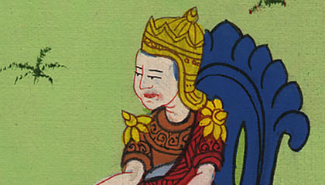
21“I’ll give her to David to be his wife,” Saul said to himself. “Then maybe she’ll trap him. And maybe the Philistines will strike him down.” So Saul said to David, “Now you have a second chance to become my son-in-law.”
21ས་ཨུལ་གྱིས་རང་གི་སེམས་ནང་། ངས་རང་གི་བུ་མོ་མི་ཀལ་དཱ་བིད་ལ་སྤྲད་དེ། མོའི་བརྒྱུད་ནས་ངས་ཁོ་རྙི་ལ་ཚུད་པ་ལྟ་བུར་བཟོས་ནས། ཕེ་ལེ་ཤེད་པ་ཚོས་ཁོ་གསོད་པར་འགྱུར་ཞེས་བསམ་མོ། དེ་ནས་ཁོས་ལན་ཐེངས་གཉིས་པར་དཱ་བིད་ལ། ཁྱོད་ངའི་མག་པར་འགྱུར་ཞེས་སྨྲས་སོ།
1 Samuel 18:21

Slide 17
22Saul commanded his servants, “Talk with David secretly, and say, ‘Behold, the king has delight in you, and all his servants love you. Now therefore be the king’s son-in-law.’”

Slide 18
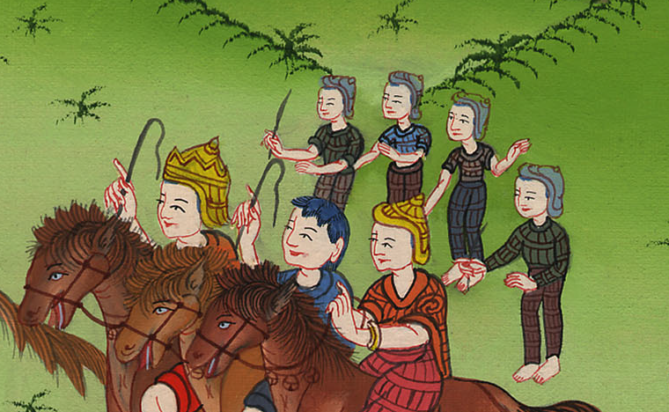
22Then Saul gave an order to his attendants. He said, “Speak to David in private. Tell him, ‘The king likes you. All his attendants love you. So become his son-in-law.’ ”
22ས་ཨུལ་གྱིས་རང་གི་ལས་བྱེད་པ་རྣམས་ལ་སྨྲས་པ། ཁྱོད་ཚོས་དཱ་བིད་ཀྱི་རྩར་ཕྱིན་ནས་ཁོ་ལ། རྒྱལ་པོས་ཁྱེད་རང་ལ་ཐུགས་མཉེས་པོ་གནང་གི་ཡོད་པ་དང་། ཁོང་གི་ལས་བྱེད་པ་ཚང་མས་ཀྱང་ཁྱོད་ལ་དགའ་མོས་བྱེད་ཀྱི་ཡོད་པས། ད་ཁྱོད་ནས་རྒྱལ་པོའི་སྲས་མོ་དེ་དང་ཆང་ས་བརྒྱབ་རྒྱུའི་གོ་སྐབས་བཟང་པོ་དེ་རན་བཞག་ཅེས་གསང་བའི་ཐོག་ཏུ་སྨྲོས་ཤིག
1 Samuel 18:22

Slide 19
23Saul’s servants spoke those words in the ears of David. David said, “Does it seem to you a light thing to be the king’s son-in-law, since I am a poor man and little known?”

Slide 20
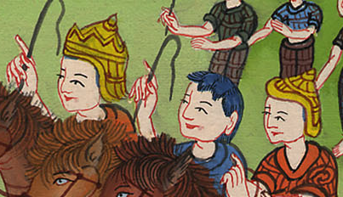
23Saul’s attendants spoke those very words to David. But David said, “Do you think it’s a small thing to become the king’s son-in-law? I’m only a poor man. I’m not very well known.”
23ཁོ་ཚོས་དཱ་བིད་ལ་གོང་བཞིན་སྨྲས་པ་དང་། དེའི་ལན་དུ་དཱ་བིད་ཀྱིས། ང་ལྟ་བུའི་མི་དབུལ་འཕོང་དང་མཐོང་ཆུང་ཞིག་རྒྱལ་པོའི་མག་པར་འགྱུར་རྒྱུ་དེ་ནི་ཆེས་སྟོད་ཀྱི་རྒྱུ་ཞིག་ཡིན་ནོ་ཞེས་སྨྲས་པ་དང་།
1 Samuel 18:23

Slide 21
24The servants of Saul told him, saying, “David spoke like this.”
25Saul said, “Tell David, ‘The king desires no dowry except one hundred foreskins of the Philistines…’” Now Saul thought he would make David fall by the hand of the Philistines.

Slide 22
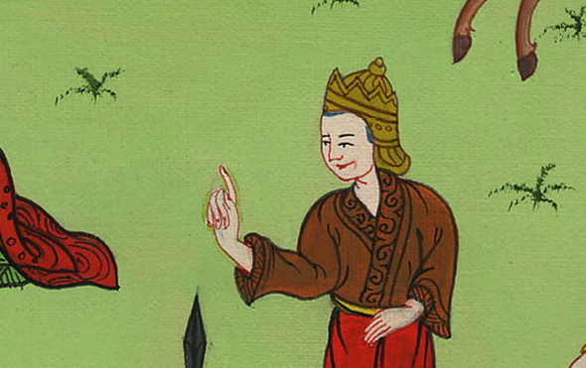
24Saul’s attendants told him what David had said. 25Saul said, “Tell David, ‘Here’s the price the king wants for the bride. He wants you to kill 100 Philistines…” Saul hoped that the Philistines would strike David down.
24དཱ་བིད་ཀྱིས་གང་སྨྲས་པ་དེ་ལས་བྱེད་པ་ཚོས་ས་ཨུལ་ལ་བཤད་པ་དང་། 25ས་ཨུལ་གྱིས་ཁོ་ཆོ་ལ་སྨྲས་པ། རྒྱལ་པོས་བག་མའི་གླ་ཆ་སོགས་གང་ཡང་བཞེས་མི་ཡོང་། འོན་ཀྱང་ཁོང་གིས་རང་གི་དགྲ་བོའི་དགྲ་ཤ་ལེན་ཕྱིར་ཕེ་ལེ་ཤེད་པ་ ༡༠༠ ཐམ་པ་བསད་ནས་དེ་ཚོའི་མདུན་ལྤགས་དེ་དག་བག་མེའི་བརྫོང་སྐལ་གྱི་ཚུལ་དུ་རྒྱལ་པོ་ལ་འབུལ་དགོས་ཅེས་སྨྲོས་ཤིག (དེ་ནི་དཱ་བིད་ཕེ་ལེ་ཤེད་པ་ཚོའི་ལག་ཏུ་ཤི་བར་བྱེད་རྒྱུའི་བྱུས་ངན་ཞིག་ཡིན་ནོ།)
1 Samuel 18:24

Slide 23
26When his servants told David these words, it pleased David well to be the king’s son-in-law. Before the deadline,

Slide 24
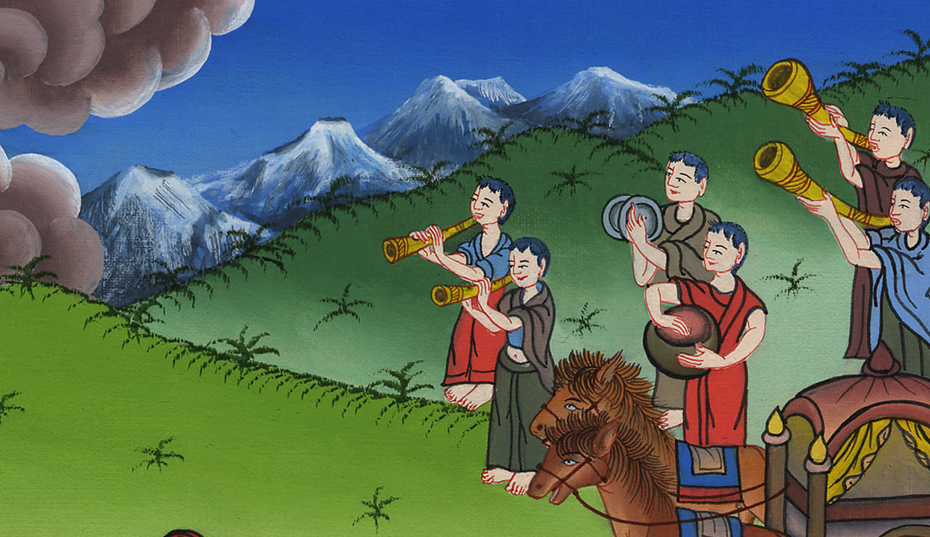
26Saul’s attendants also told David those things. Then David was pleased to become the king’s son-in-law. So before the wedding day,
26ས་ཨུལ་གྱིས་གང་སྨྲས་པ་བཞིན་ལས་བྱེད་པ་ཚོས་དཱ་བིད་ལ་བཤད་པ་དང་། དཱ་བིད་རྒྱལ་པོའི་མག་པ་བྱེད་རྒྱུའི་བསམ་བློ་འཁོར་ནས་ཧ་ཅང་དགའ་པོ་བྱུང་ངོ་། ཆང་སའི་ཞག་དུས་གཏན་འབེབས་མ་བྱེད་གོང་དུ།
1 Samuel 18:26

Slide 25
27David arose and went, he and his men, and killed two hundred men of the Philistines. Then David brought their foreskins, and they gave them in full number to the king, that he might be the king’s son-in-law. Then Saul gave him Michal his daughter as wife.

Slide 26
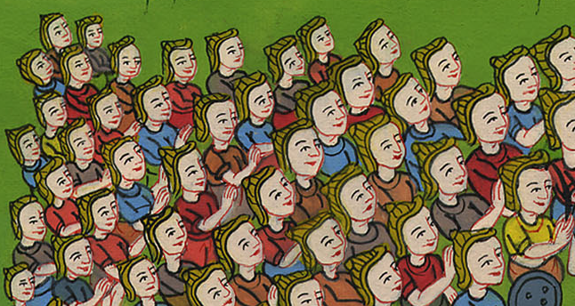
27David and his men went out and killed 200 Philistines. By doing that, David could become the king’s son-in-law. So Saul gave David his daughter Michal to be his wife.
27དཱ་བིད་རང་གི་དམག་ཚོགས་དང་མཉམ་དུ་ཕྱིན་ནས་ཕེ་ལེ་ཤེད་པ་མི་གྲངས་ ༢༠༠ བསད་དེ། དེ་ཚོའི་མདུན་ལྤགས་བཅད་ཅིང་རྒྱལ་པོའི་རྩར་འཁྱེར་ཡོང་བ་དང་། རང་ཉིད་རྒྱལ་པོའི་མག་པར་འགྱུར་ཕྱིར་དེ་དག་གྲངས་རྩིས་བརྒྱབ་ནས་རྒྱལ་པོར་རྩིས་སྤྲོད་བྱས་པས། ས་ཨུལ་གྱིས་རང་གི་བུ་མོ་མི་ཀལ་དཱ་བིད་ལ་ཆང་ས་བརྒྱབ་དགོས་བྱུང་ངོ་།
1 Samuel 18:27

Slide 27
28Saul saw and knew that Yahweh was with David; and Michal, Saul’s daughter, loved him.

Slide 28
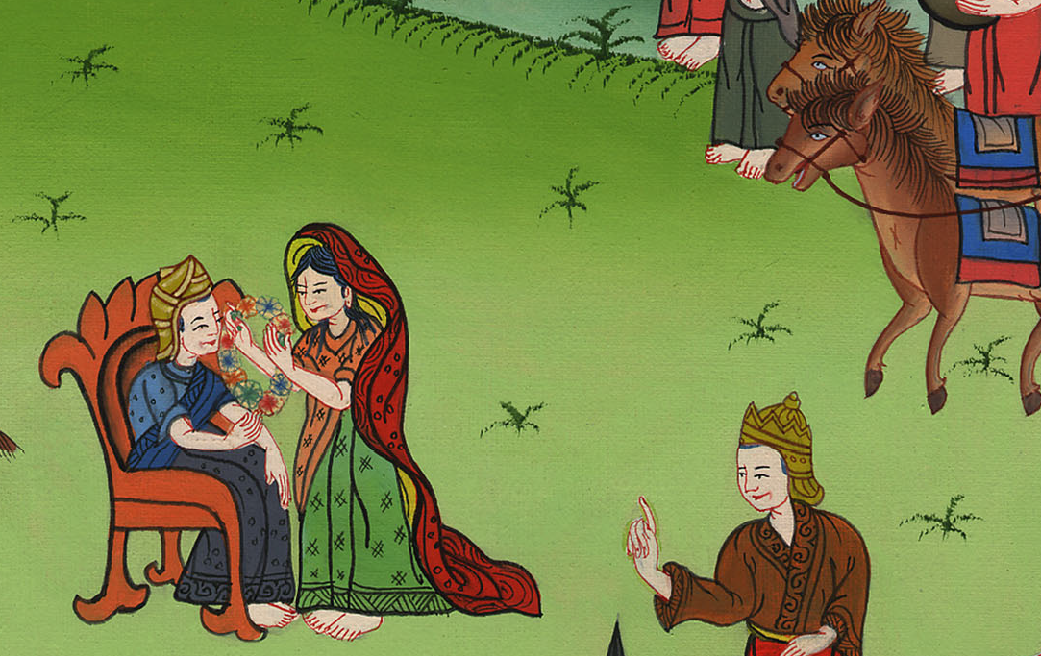
28Saul realized that the Lord was with David. He also realized that his daughter Michal loved David.
28གཙོ་བོ་དཀོན་མཆོག་གི་དཱ་བིད་དང་མཉམ་དུ་བཞུགས་ཡོད་པ་དང་། རང་གི་བུ་མོ་མི་ཀལ་གྱིས་དཱ་བིད་དང་དགའ་པོ་བྱེད་ཀྱི་ཡོད་པ་དེ་ས་ཨུལ་གྱིས་ཤེས་ནས།
1 Samuel 18:28

